Slide 1
轉換貨幣
(Convert Currency)
組長:連力德
組員:王聖鑫、賴宇洋

Slide 2
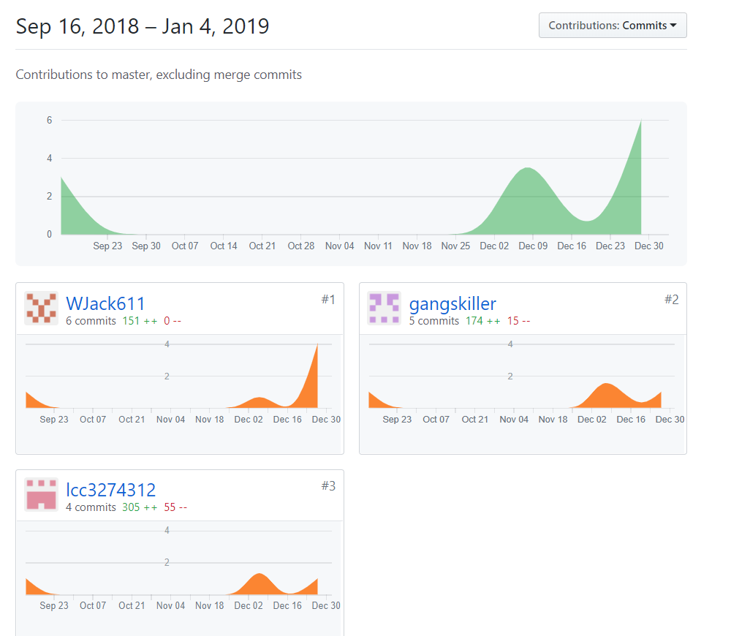
分工說明
Function->連力德
Main->賴宇洋
紀錄表->王聖鑫
gangskiller->連力德
lcc3274312->賴宇洋
WJack611->王聖鑫
https://github.com/lcc3274312/1071-G02/tree/master/convert

Slide 3
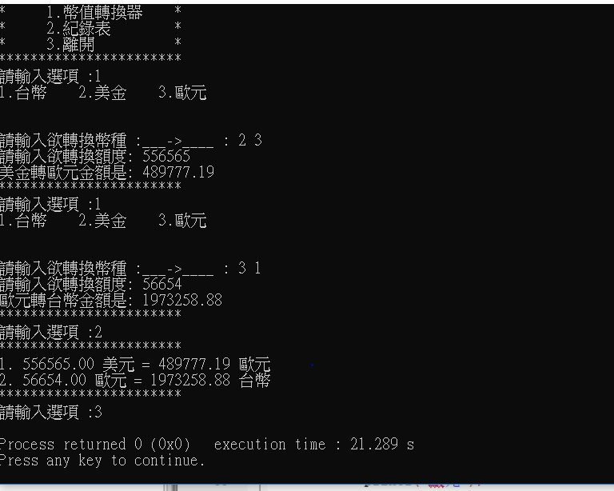
程式運行圖片

Slide 4
總結說明
本次報告內容主題是以三種貨幣來做為貨幣轉換的運算，有台幣、美元及歐元，實際匯率也是參考銀行當日公告的幣值作為基準,程式碼運作方式是以project形式來呈現，雖然看似簡略，但也是我們全體組員花費時間構思出來的主題，希望教授不吝指教｡

